Slide 1
My indoor and outdoor school environment seen by me.
La mia scuola dentro e fuori vista da me.

Slide 2
Che cosa è la scuola per me?
La scuola è il posto più importante dove sto tutte le mattine con le amiche e con gli insegnanti. Mi piace tanto studiare e andare in giro al distributore. E’ bellissima questa scuola perché ci sono ragazzi simpatici, meravigliosi e gentili.

Slide 3
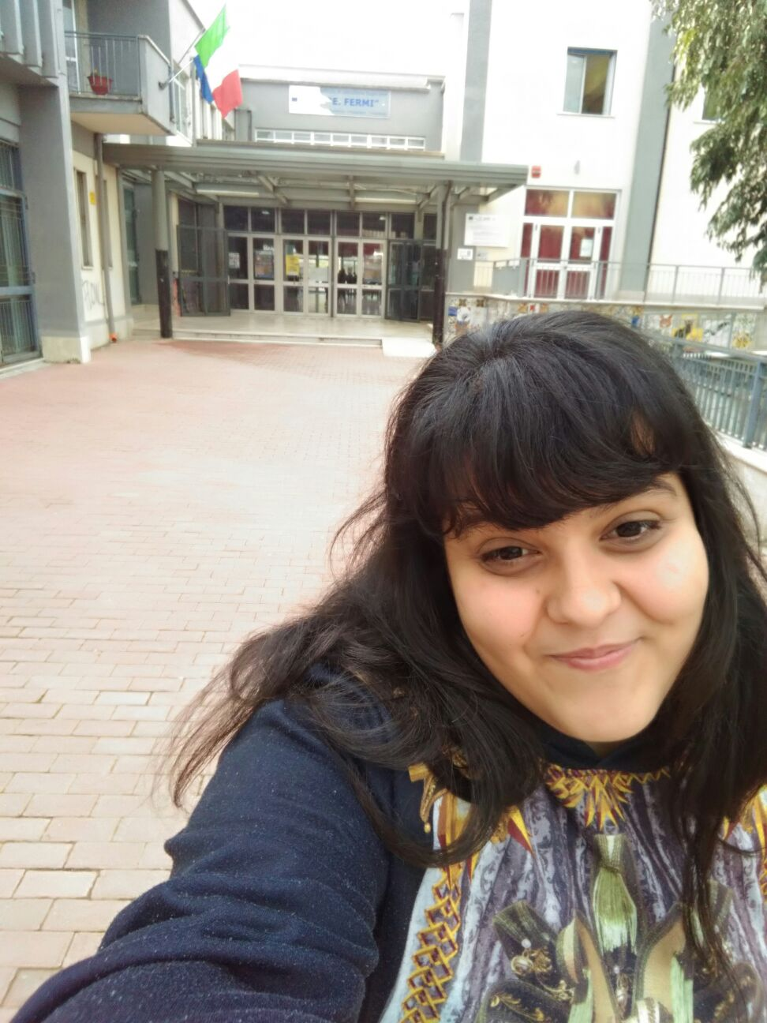
Dietro di me si trova la mia scuola, sono molto contenta di andarci ogni mattina e di stare insieme agli altri.
Behind me there is my school, I am very happy to go to school every morning

Slide 4
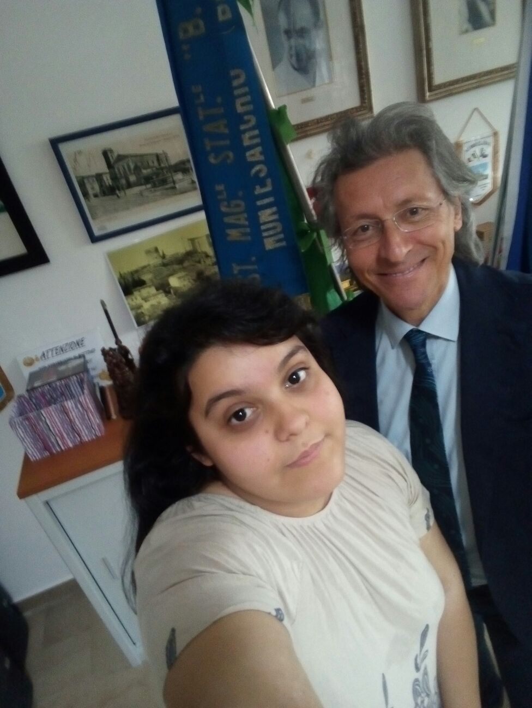
This is the headmaster of my school. He is very elegant and friendly . When I meet him he always greets me with a smile and is always availabe to help me to resolve any of my problems. When I speak with him I feel a bit embrassed because I know he is a very important person.
Questo è il preside della mia scuola. È molto elegante, simpatico e ogni volta che lo vedo mi saluta ed è sempre pronto a risolvere i miei problemi. Quando parlo con lui mi sento un po’ in imbarazzo perché so che è una persona molto importante.

Slide 5
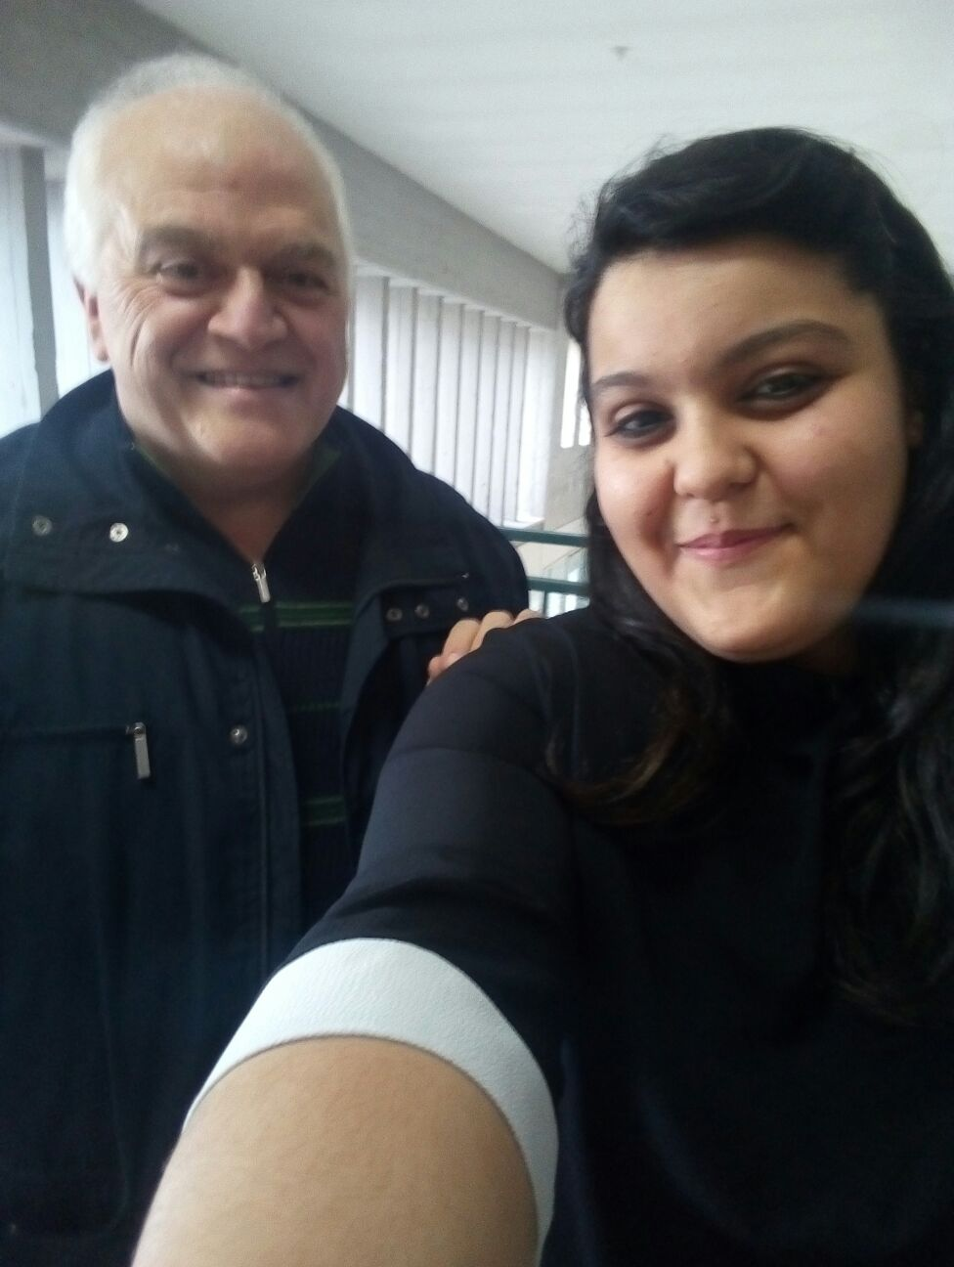
This is my vice headmaster of my school,he always makes me laugh . When he sees me in the hall he always tells me to go to my classroom !!!
Questo è il vicepreside della mia scuola, non lo ringrazierò mai abbastanza per tutte le risate. Appena mi vede nel corridoio della scuola mi dice sempre di andare in classe.

Slide 6
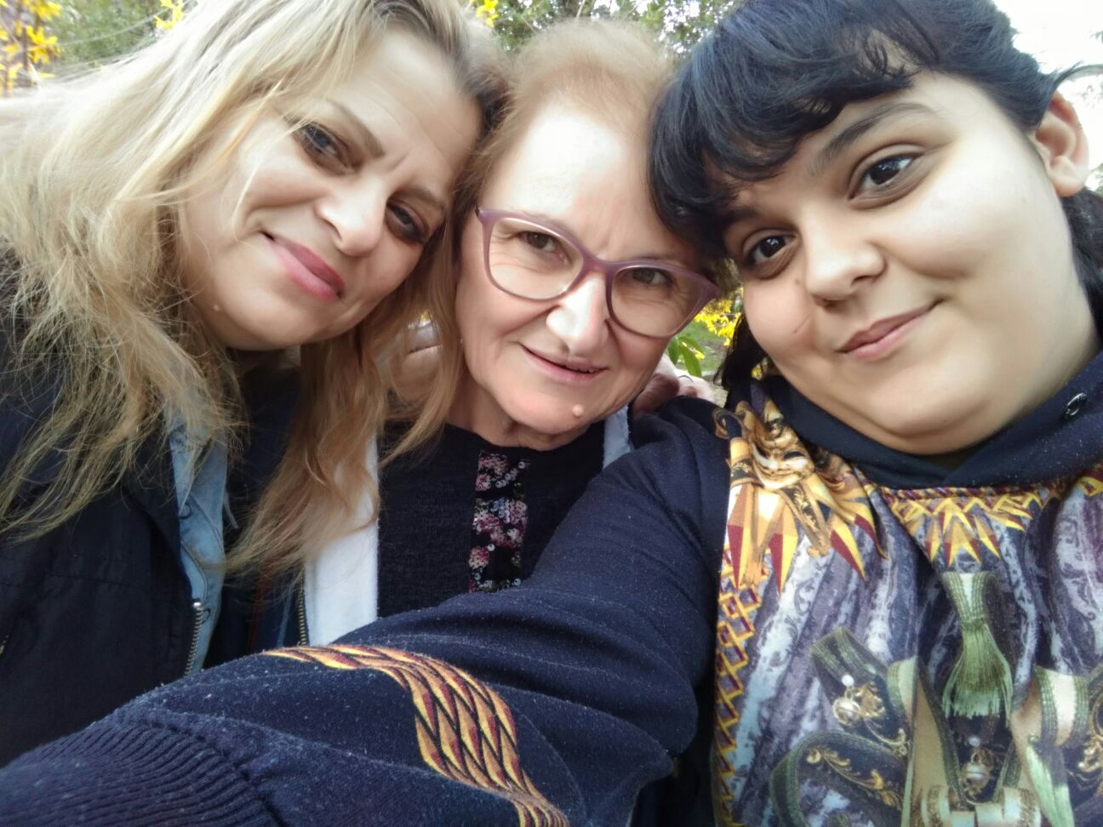
These are my teachers . They make me laugh with joy and they teach me a lot of important things which will be very important for my future.
Queste sono le mie prof. Mi fanno ridere di gioia e mi insegnano tantissime cose importanti che mi serviranno per sopravvivere al di fuori della scuola .

Slide 7
The following slides rappresent the plants, trees , the nature which I osserve and live everyday when I walk from the school’s gate to my classroom.
Le prossime slide rappresentano le piante, gli alberi, la natura che osservo e vivo ogni giorno quando percorro il tragitto dal cancello all’aula.

Slide 8
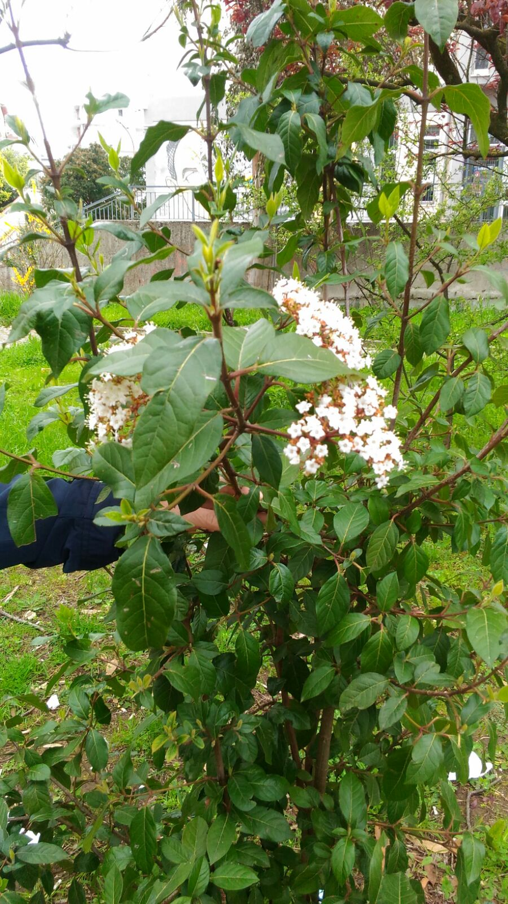
When I look at them it reminds me when I used to go the park with my parents when I was a child.
Mi dà la sensazione di quando ero molto piccola e andavo al parco a giocare con i miei genitori.

Slide 9
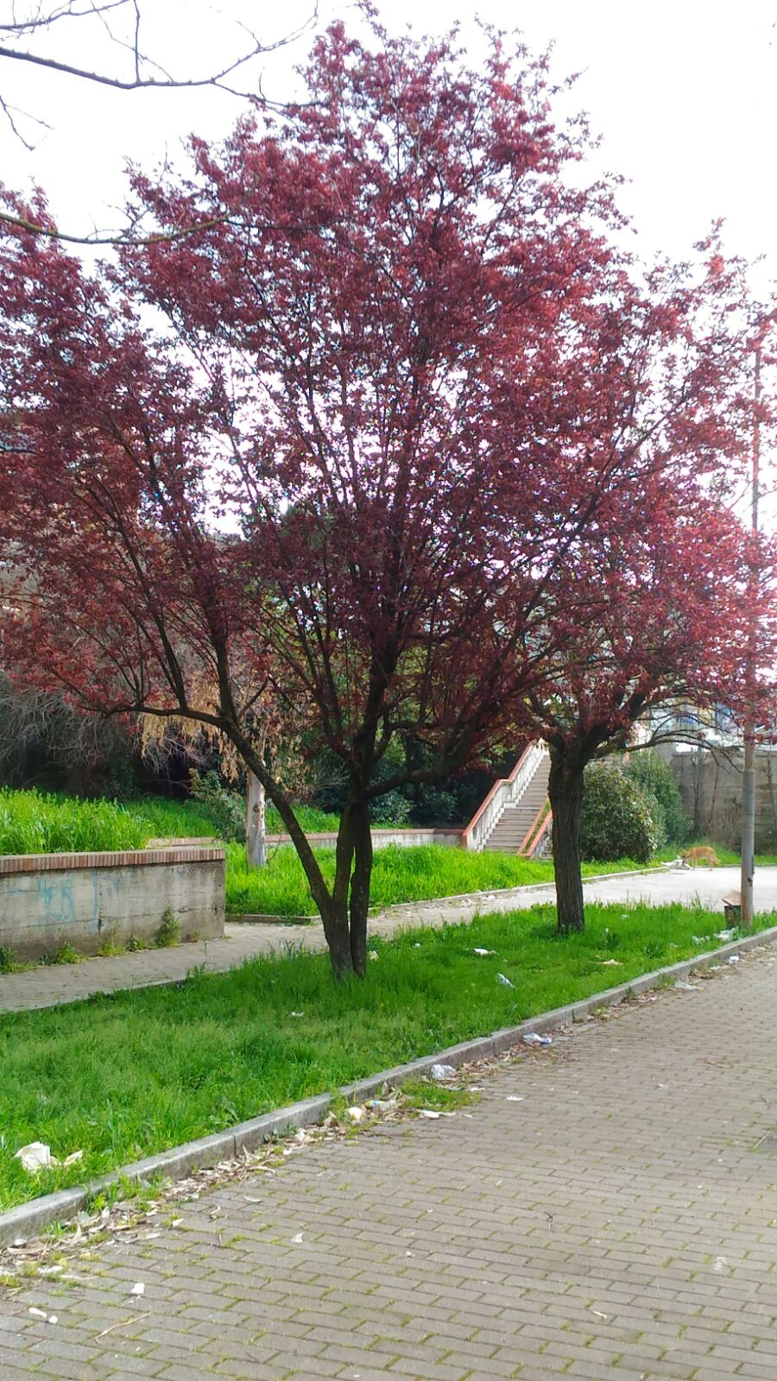
This is a very high and colourful tree. I like to admire it and imagine myself among its red leaves.
Questo è un albero molto colorato e alto, mi piace guardarlo e perdermi tra le sue foglie rosse.

Slide 10
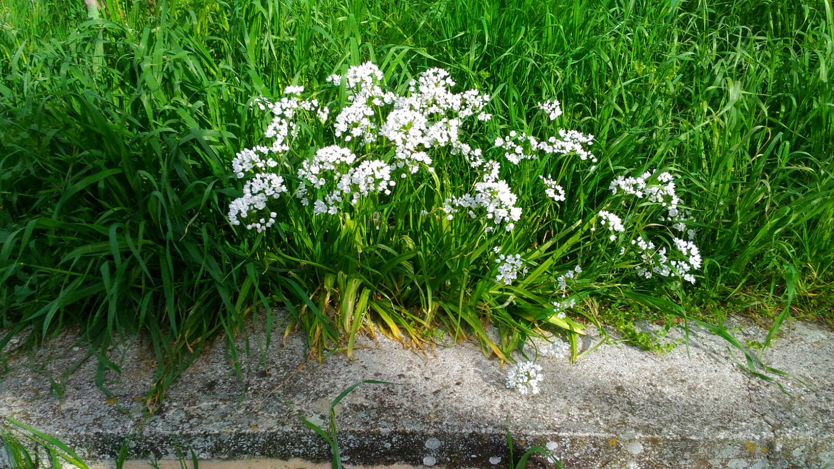
They are very small, delicate and have a lovely smell. Even though they are small they are very lively as I was when I was a child.
Questi fiori sono molto piccoli, delicati e profumati. Pur essendo così piccoli sono molto vivaci così come lo sono io

Slide 11
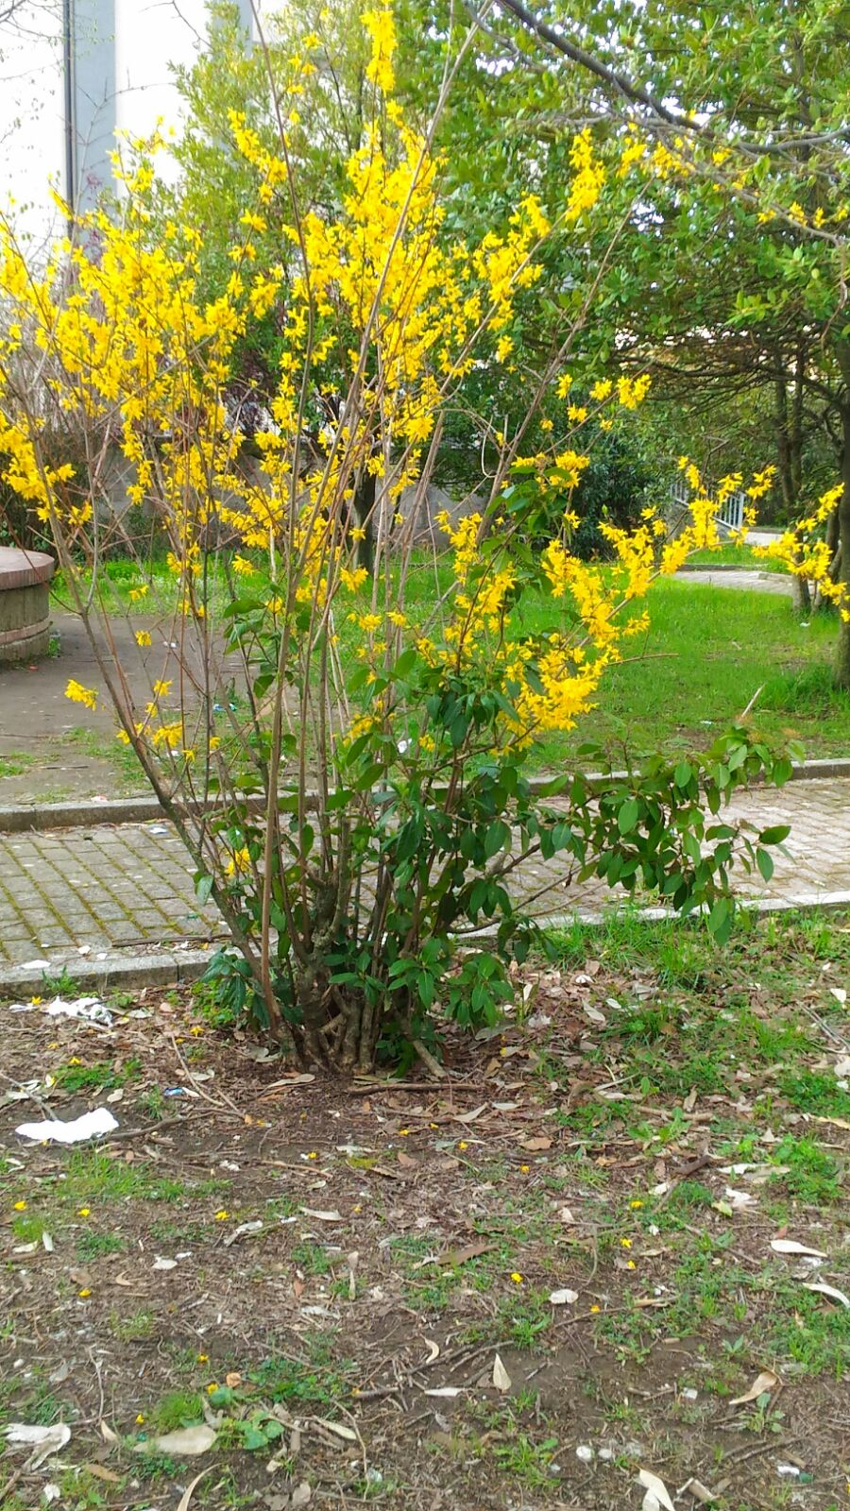
When I arrive at school I like to osserve everything that surrounds me. The colour yellow of this flowery bush is very intense so nature gives to us extradonary landscapes.
Quando arrivo a scuola la mattina mi piace tanto osservare tutto ciò che mi circonda. Il giallo di questo fiore è così intenso, la natura ci regala spettacoli bellissimi.

Slide 12
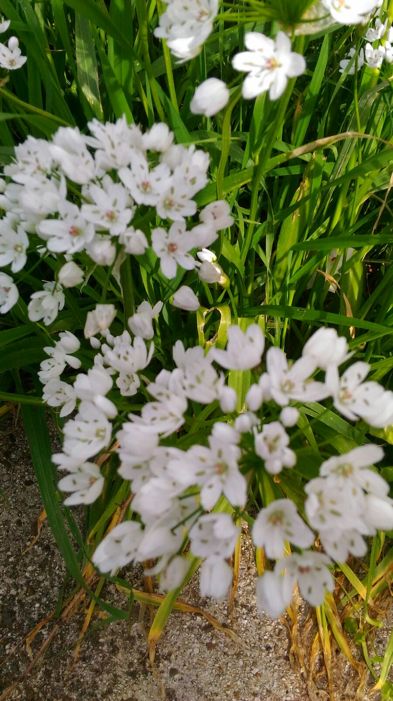
Come sono belli! Sta arrivando la primavera. Mi sento molto felice quando i fiori iniziano a sbocciare.
They are beautiful. I feel very happy when the flowers start to bloom. Spring is arriving.

Slide 13
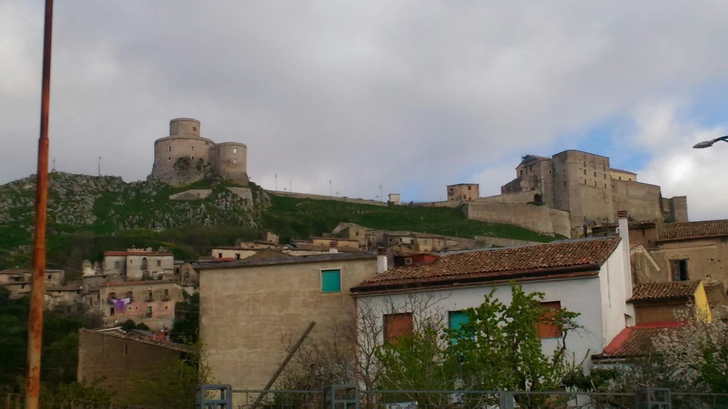
It reminds me when I have visted this castle with my schoolmates. It was a very special and emotional day. It’s a castle which expresses the beauty of my city.
Mi fa ricordare quando un giorno l’ho visitato con la mia classe. Era un giorno molto speciale ed emozionante. Un castello che esprime la bellezza della mia città.

Slide 14
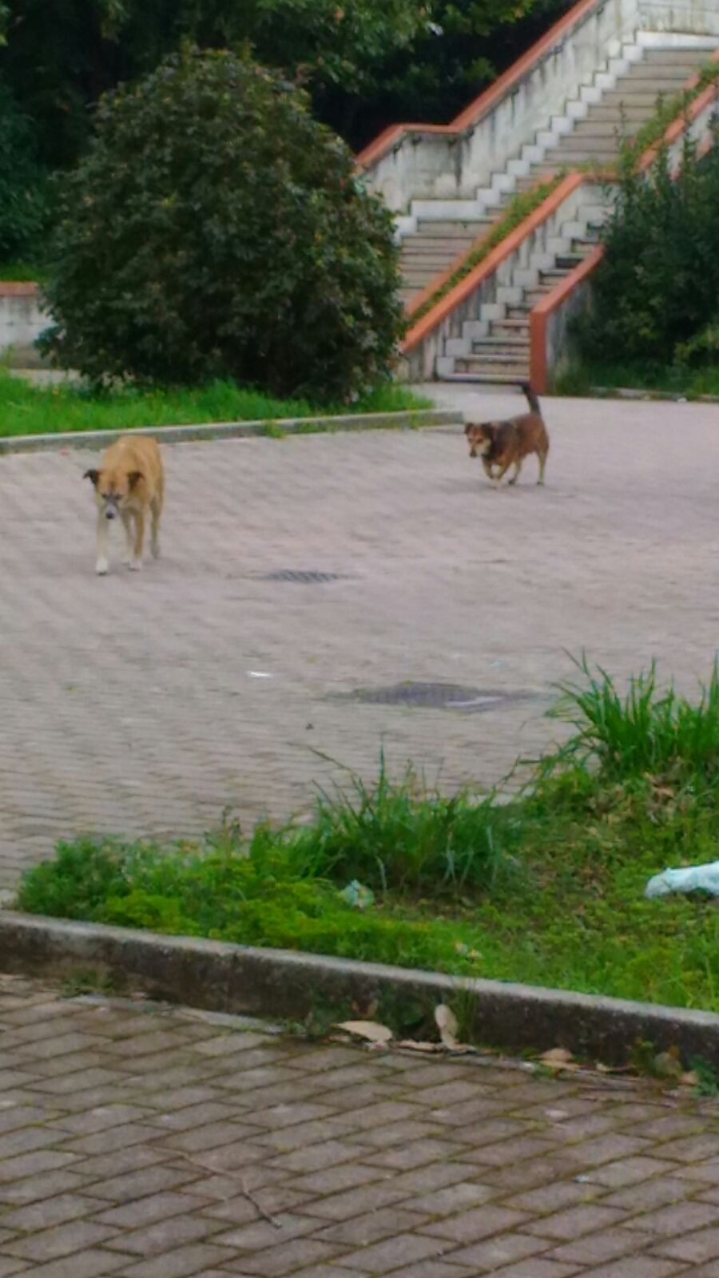
Every morning when I arrive at school they are always present. I like to osserve and pet them.
La mattina quando arrivo a scuola sono loro che vedo per prima. Mi piace tanto osservare i cagnolini e accarezzarli.

Slide 15
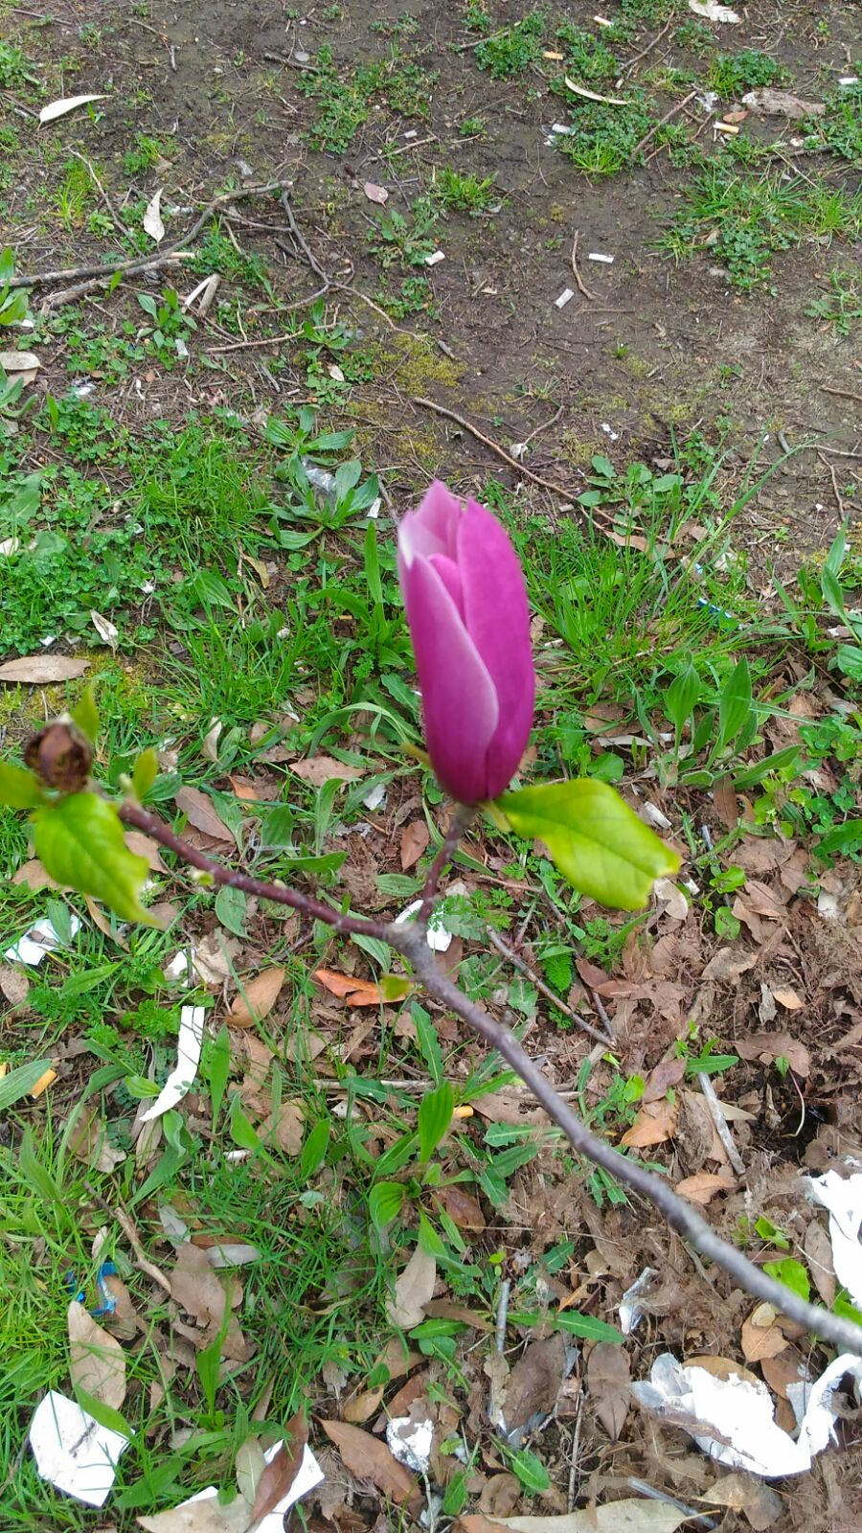
This is my favourite flower. Despite it is alone, it is able to capture my attention and it has a very delicate smell.
Questo è il mio fiore preferito. Nonostante sia da solo, riesce a catturare l’attenzione ed ha un profumo molto delicato.

Slide 16
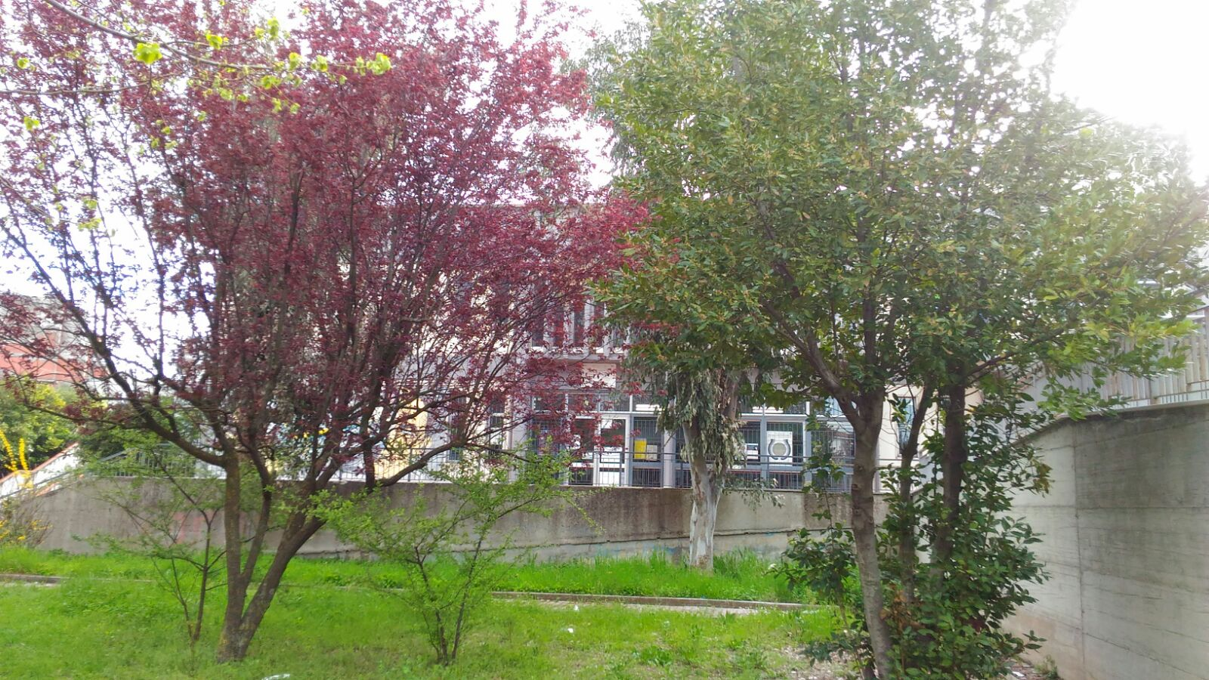
I love sitting in the shade of these two trees: their colour is different but either of them can not do without the other.
Amo sedermi all’ombra di questi due alberi: i loro colori sono diversi eppure l’uno non potrebbe fare a meno dell’altro.

Slide 17
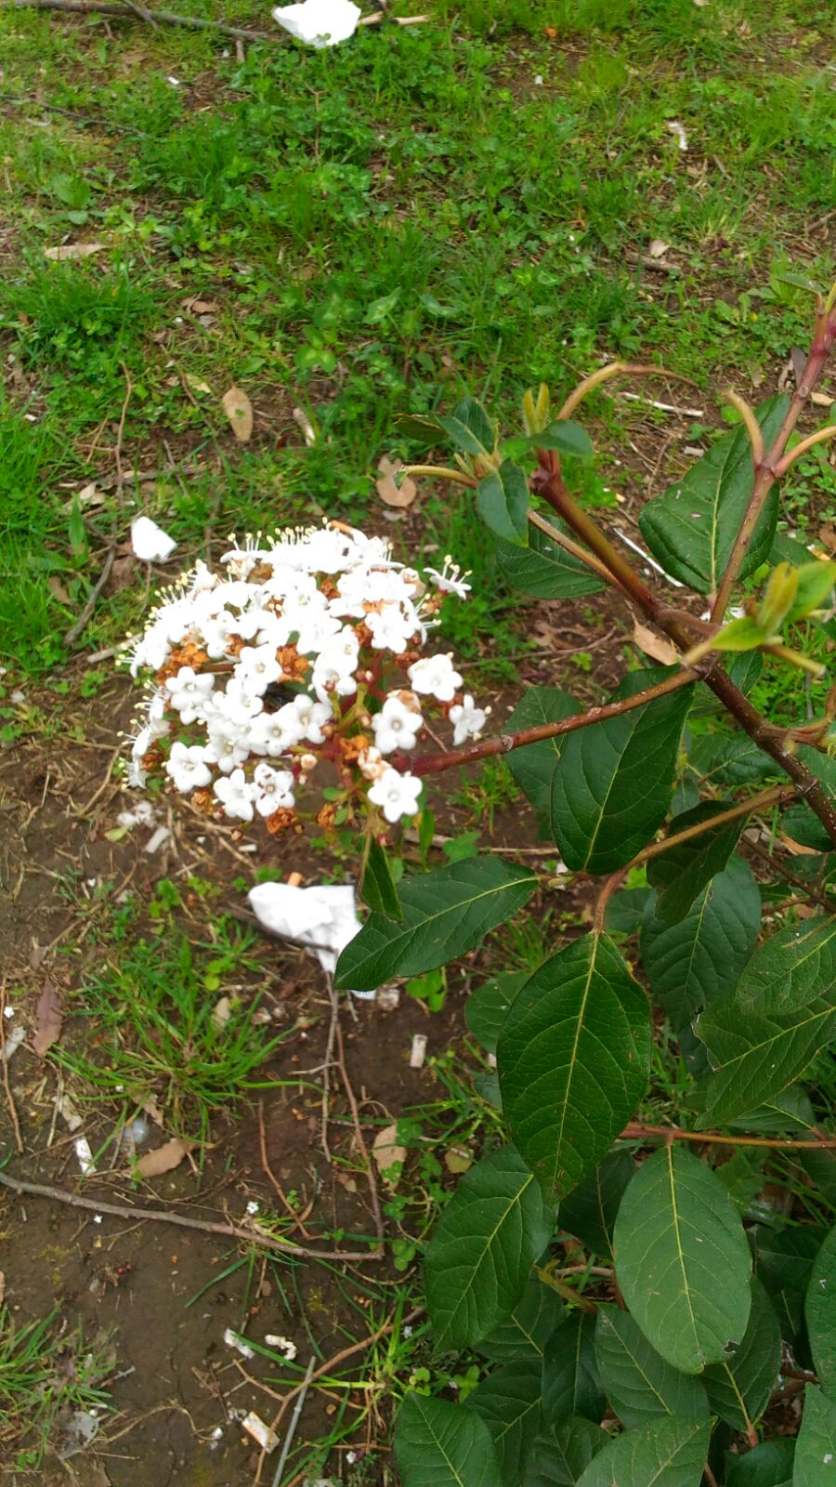
This flower is almost invisible, hidden from who doesn’t osserve it with care.
Questo fiore è quasi invisibile, nascosto da chi non lo osserva con cura. Eppure è così bello.

Slide 18
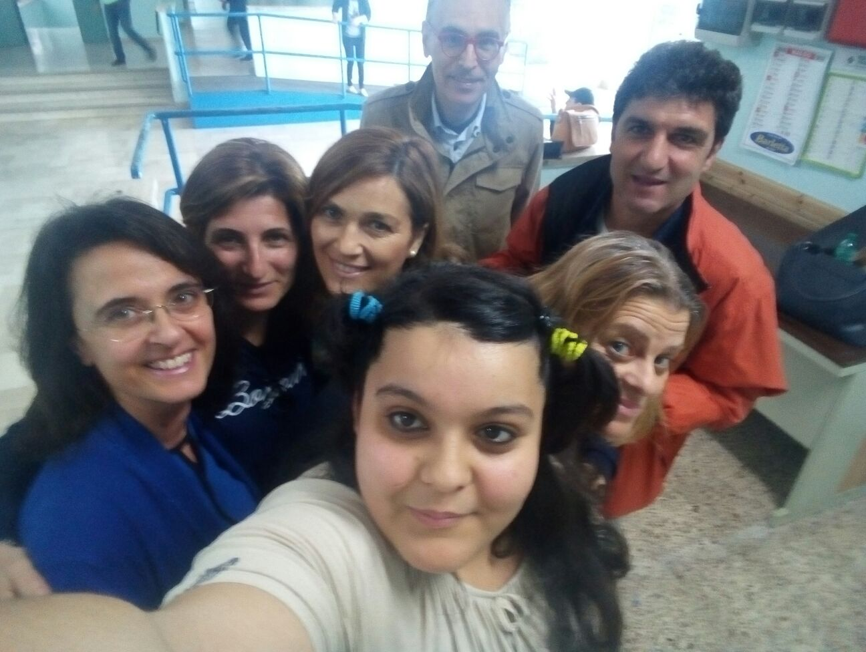
These are the special teachers of my school who help all the students in difficulty with their studies. They are always very kind and helpful.
Queste sono le docenti speciali che stanno nella mia scuola per aiutare i ragazzi che hanno difficoltà nello studio. Sono molto gentili e danno sempre una mano non solo a me ma a tutta la classe.

Slide 19
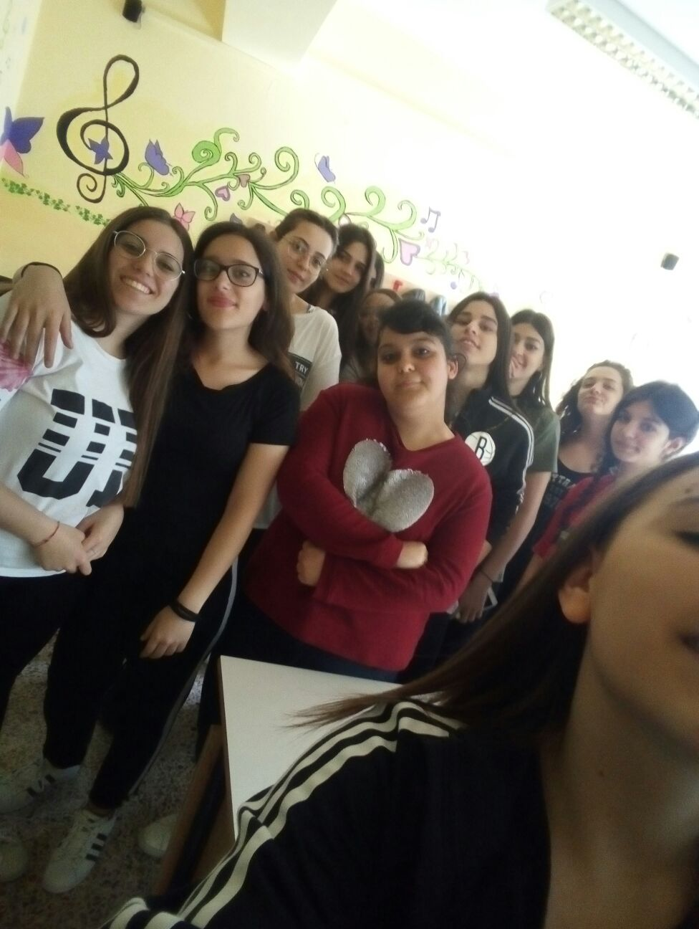
These are my best friends, I like staying with them. They are fun and wonderful. I like going out with them. They help me a lot and are kind with me, there is one in particular who is very nice and caring.
Queste sono le mie migliori amiche, mi piace moltissimo stare in classe con loro. Sono tanto simpatiche e meravigliose mi piace tanto uscire con loro. Sono tutti molto disponibile e affettuosi con me, c’è una in particolare che è buona e affettuosa mi fa tanto ridere di gioia

Slide 20
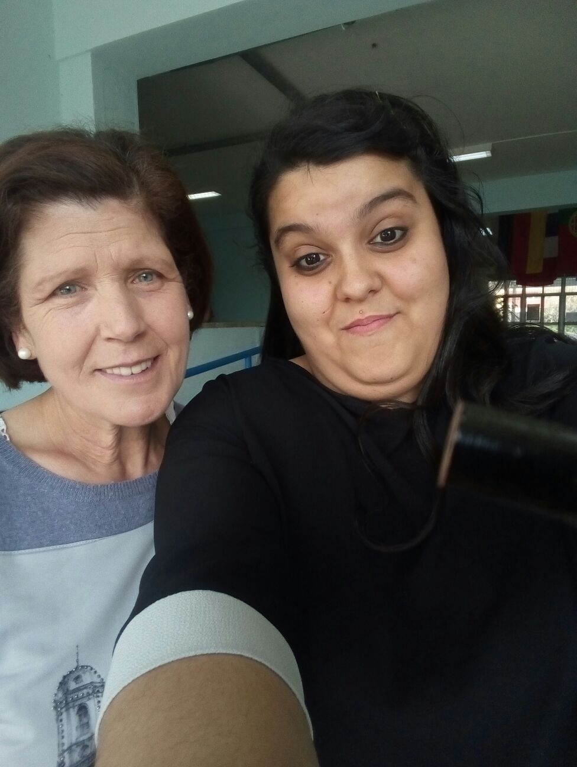
This is my photo with Mariagrazia when I enter in my school I always greet her. She is very friendly and kind, for this reason all the students love her. She is the schoolkeeper.
Questa è la mia foto con Mariagrazia e quando entro la saluto sempre. Lei è molto simpatica e socievole, per questo a scuola tutti le vogliono tanto bene. Lei lavora come collaboratrice scolastica.

Slide 21
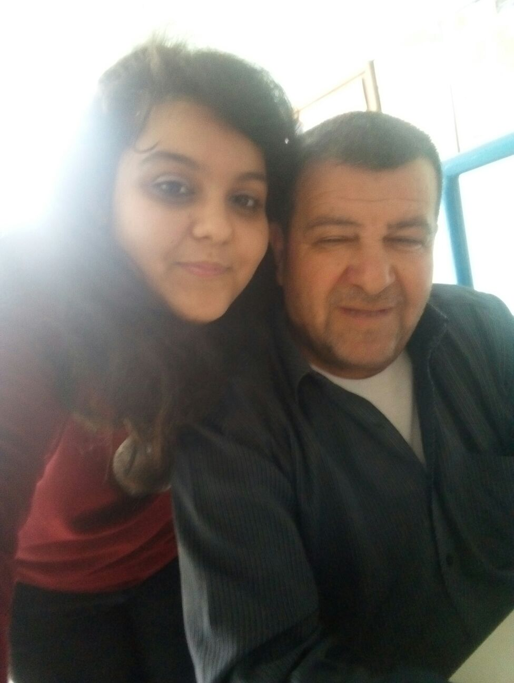
His name is Luciano. He works in my school and he keeps it very clean. He greets everybody and he always speaks to me. He is always shouting at the students to return in their classes.
Lui si chiama Luciano. Lavora nella mia scuola e la tiene sempre pulita. Saluta sempre tutti e ha sempre qualcosa di gentile da dirmi. Sgrida sempre i ragazzi che stanno nei corridoi per farli rientrare in classe.

Slide 22
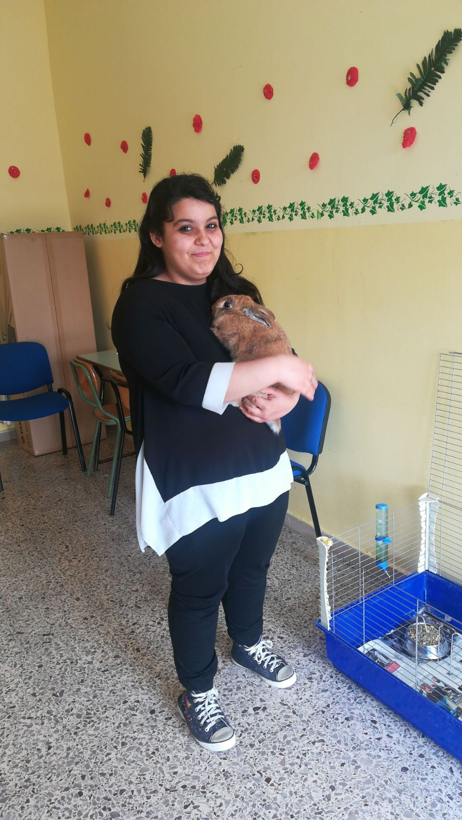
This is the special course that I am attending .I have begun it last year. I love above all the rabbits, they are very soft. I never wanted to stop petting them.
Questo è il corso che sto frequentato e si chiama «Pet Therapy». Io ho iniziato questo corso speciale l’anno scorso. Amo soprattutto i conigli, sono così morbidi che non avrei mai smesso di accarezzarli.

Slide 23
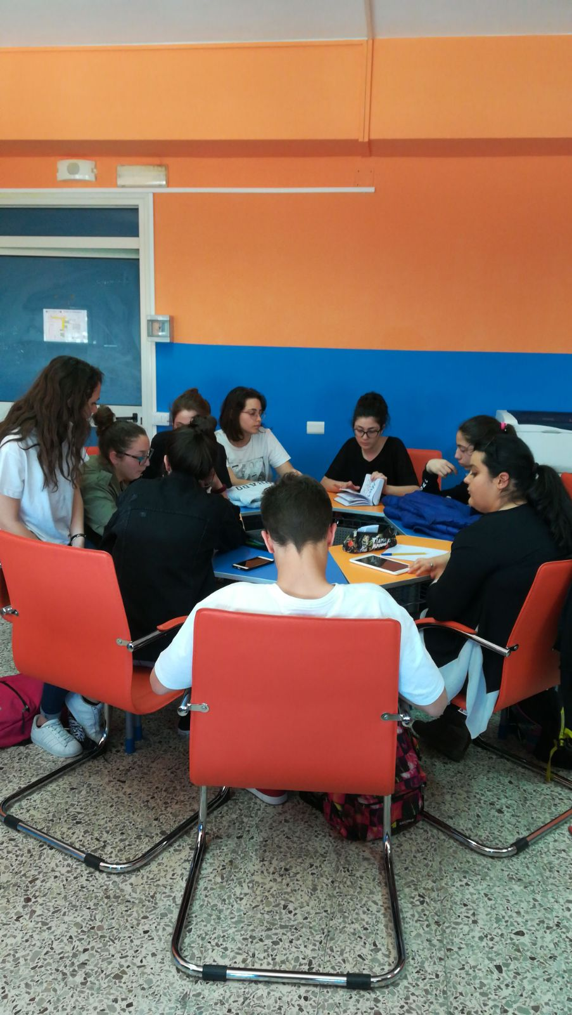
These are my new friends who I met at my afternoon English course . We are preparing a picture story. We are divided in groups and each group has a specfic task to accomplish. I like them becuse they make me feel part of the group.
Questi sono i miei nuovi amici conosciuti al corso di inglese che si tiene di pomeriggio. Stiamo preparando un fotoromanzo. Siamo divisi in gruppi ed ognuno ha un compito specifico da svolgere. Mi piace molto perché i miei nuovi amici mi fanno sentire parte del progetto.

Slide 24
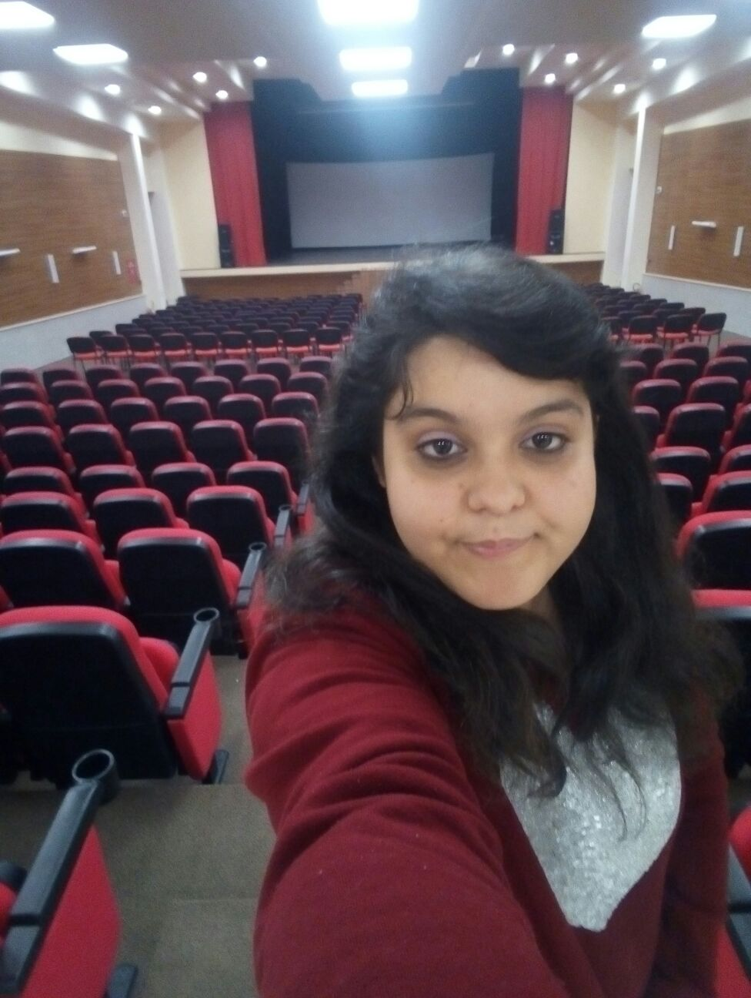
This is the most beautiful part of my school . We often come here to watch shows during the school year. I like watching them together with all my friends.
Questa è la parte più bella della scuola. Andiamo sempre qui a vedere gli spettacoli di fine anno. Amo vederli insieme ai miei amici.

Slide 25
Questo è il laboratorio di informatica della mia scuola. In fondo c’è il tecnico di laboratorio, Pietro, che è sempre molto disponibile quando incontriamo dei problemi. Ci vado qualche volta con le mie insegnanti.
This is my computer lab of my school . Behind me there is Pietro who is the technician , he is always available when we have problems with the computers.I often come here with my teachers and of course my classmates.

Slide 26
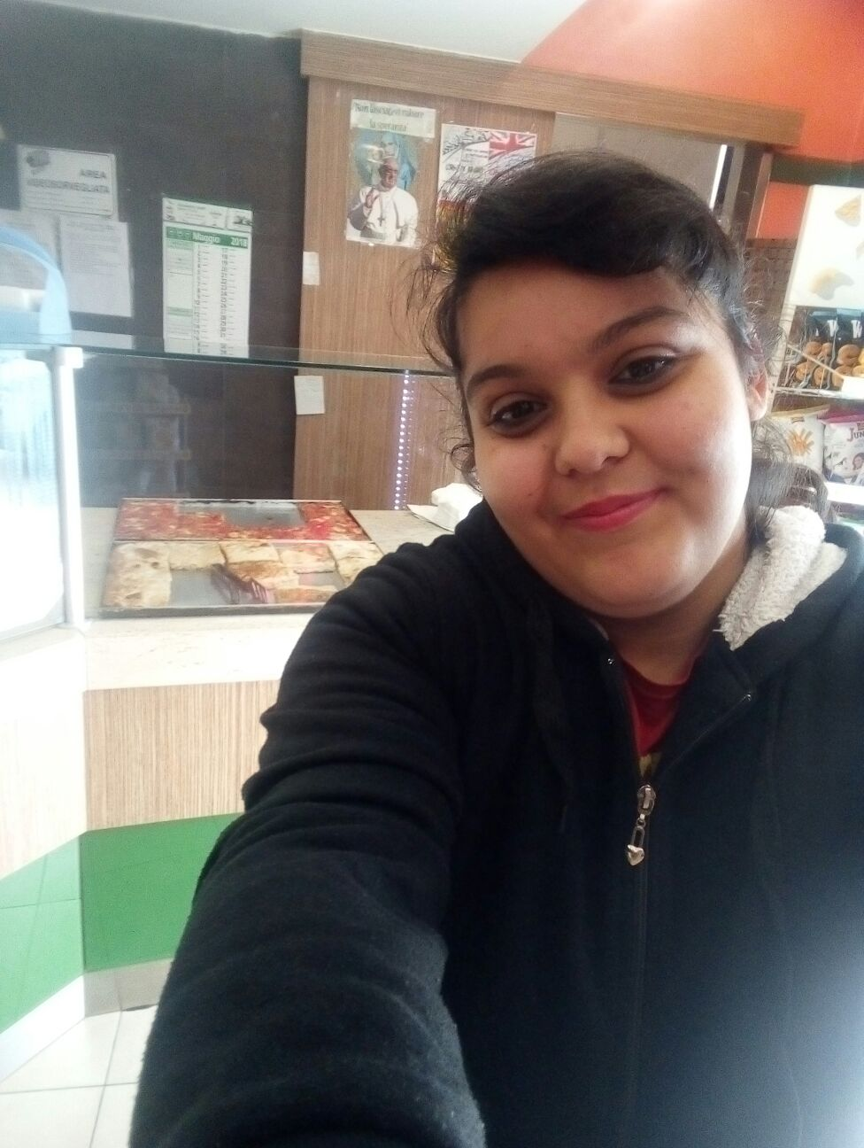
La mia panetteria preferita, quando posso, prima o dopo la scuola, passo sempre per mangiare qualcosa e comprare il pane per la mia mamma.
This is my favourite bakery. When I can,before and after school, I go there to eat a slice of pizza or to buy some bread for my mother.

